Slide 1
Cholesky Decomposition
Radoi Dimitria-Oana-Maria
Banica Teodor

Slide 2
Descriere Algoritm

Slide 3

În algebra liniară, descompunerea Cholesky sau factorizarea Cholesky este o descompunere a matricei hermitiene, pozitiv-definite, în produsul matricei triunghiulare inferioare și transpusa ei conjugată, care este utilă pentru soluții numerice eficiente, de ex. Simulări Monte Carlo.
A fost descoperit de André-Louis Cholesky pentru matrice reale.
Atunci când este aplicabil, descompunerea Cholesky este aproximativ de două ori mai eficientă decât descompunerea LU pentru rezolvarea sistemelor de ecuații liniare

Slide 4
Exemplu si Formule de Calcul

Slide 5

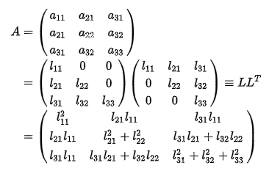


Slide 6



Slide 7
Paralelizari

Slide 8
OpenMp

Slide 9
Timpii de executie pe cele 2 cozi
 | Hp-sl.q | Ibm-dp.q
Serial | 1.147s | 1.600s
2 thread-uri | 0.506s | 0.893s
4 thread-uri | 0.348s | 0.502s
8 thread-uri | 0.256s | 0.385s
12 thread-uri | 0.282s | 0.425s
16 thread-uri | 0.261s | 0.382s

Slide 10
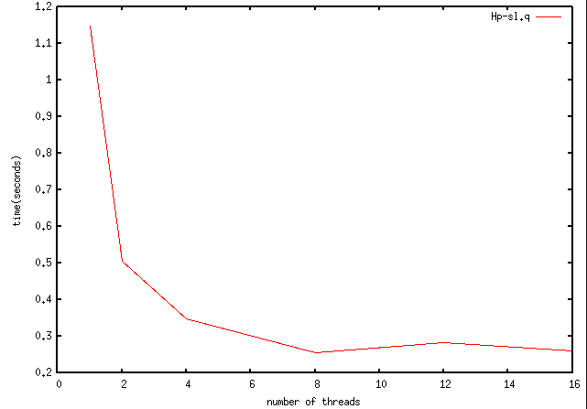
Hp-sl.q

Slide 11
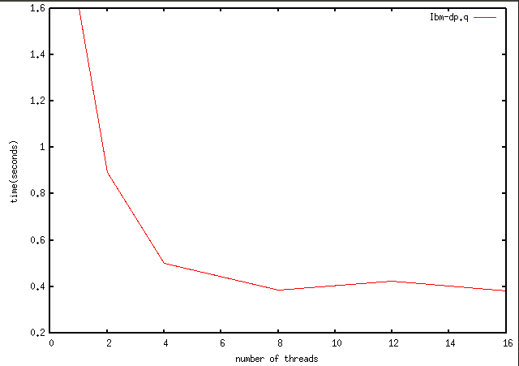
Ibm-dp.q

Slide 12
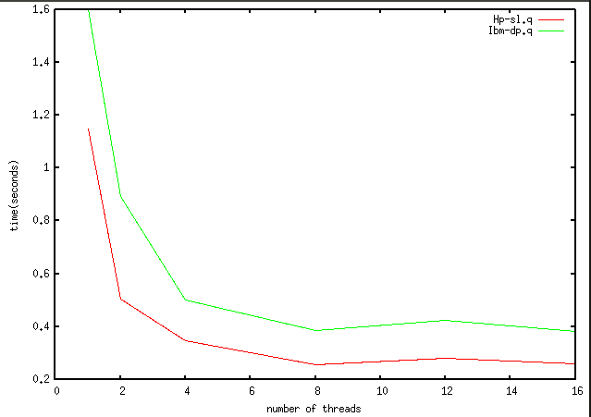
Hp-sl.q & Ibm-dp.q

Slide 13
Pthreads

Slide 14
Timpii de executie pe cele 2 cozi
 | Hp-sl.q | Ibm-dp.q
Serial | 1.05s | 1.352s
2 thread-uri | 0.69s | 0.805s
4 thread-uri | 0.488s | 0.555s
8 thread-uri | 0.447s | 0.427s
12 thread-uri | 0.439s | 0.536s
16 thread-uri | 0.413s | 0.527s

Slide 15
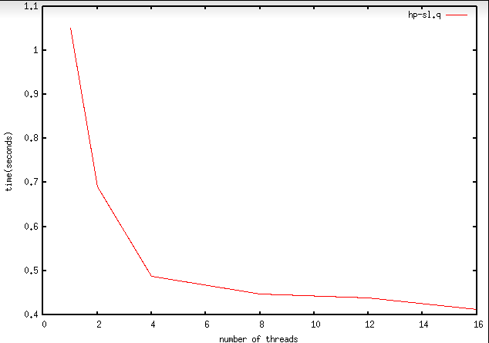
Hp-sl.q

Slide 16
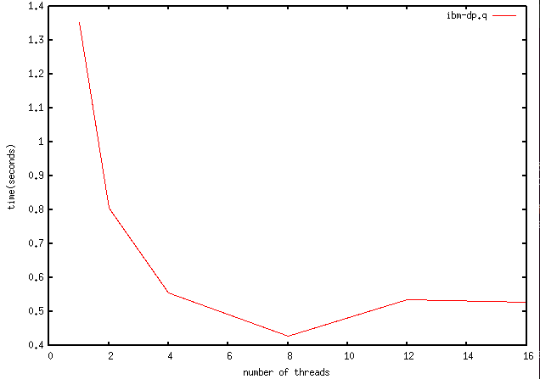
Ibm-dp.q

Slide 17
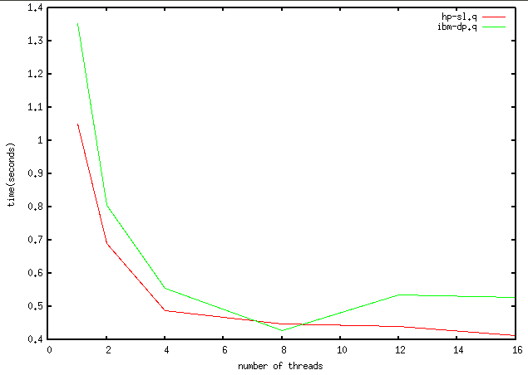
Hp-sl.q & Ibm-dp.q

Slide 18
Comparatii intre paralelizari

Slide 19
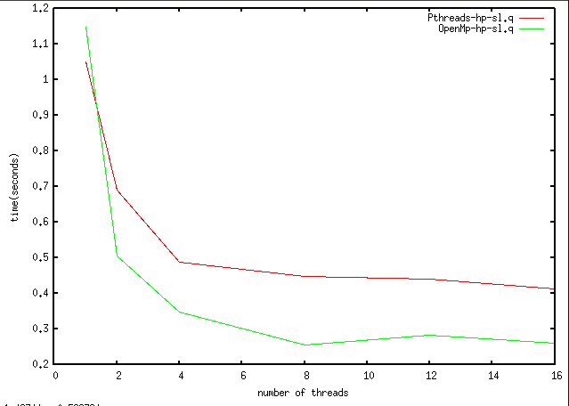
Hp-sl.q

Slide 20
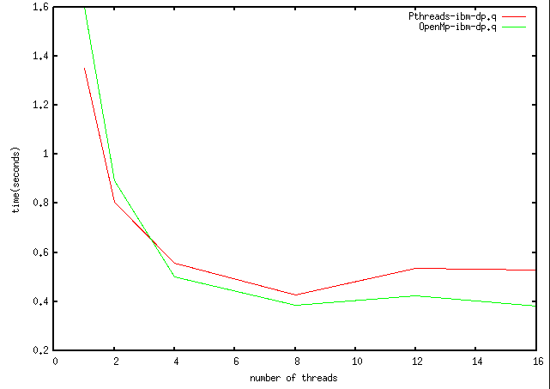
Ibm-dp.q

Slide 21
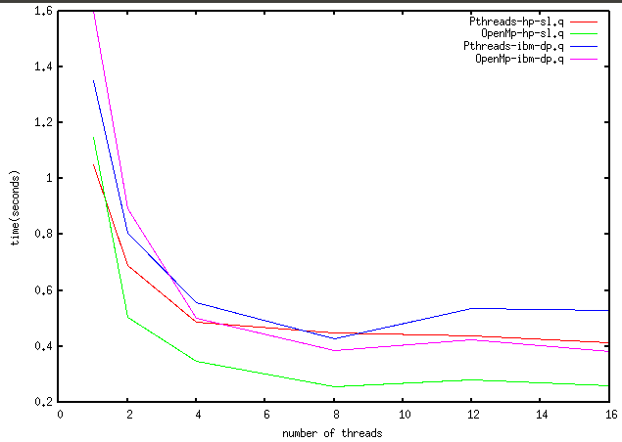
Hp-sl.q & Ibm-dp.q

Slide 22
Concluzii

Slide 23
Simularile au fost facute pe o matrice de dimensiuni 1000x1000.
Mediul de testare a fost reprezentat de cele doua cozi: hp-sl.q si ibm-dp.q.

